Slide 1
机器学习实验（1） ——望京路段数据
交通大数据分析
2023
马晓磊

Slide 2
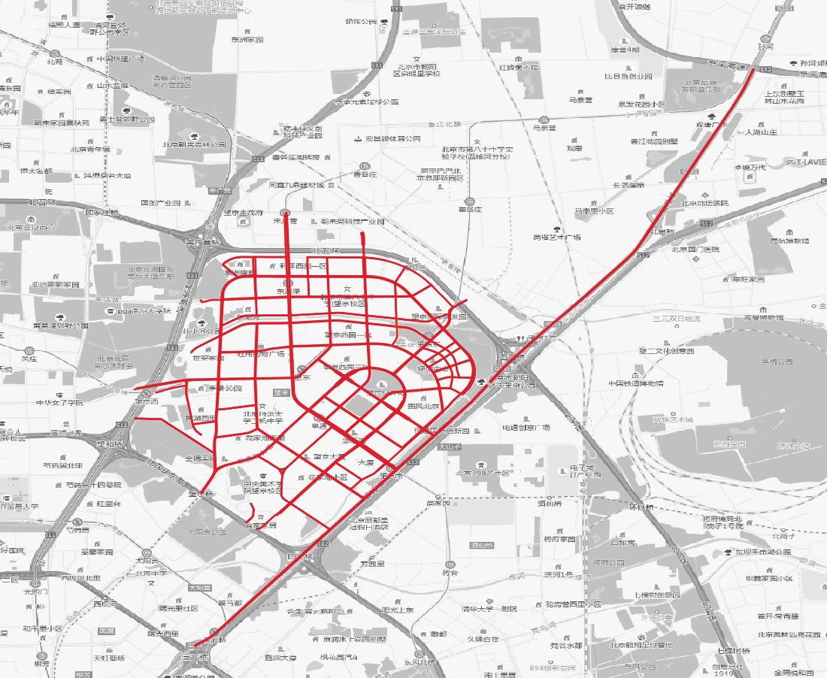
数据介绍
路段数量：102
时间范围：2019年9月1日0：00 ~ 2019年9月30日23：50
频率：10分钟
范围：如图

Slide 3
数据介绍
beijing_wangjing_125.txt
包含了望京区域路段的速度数据
字段 | daily_10min | id | real_speed | free_speed | idx
解释 | 数据对应的时间 | 路段id，与路网数据匹配 | 实际速度 | 自由流速度 | 拥堵指数 free_speed/real_speed
例子 | 201909140320 | 1013026 | 35.128 | 35.908 | 1.022
望京LINE.csv
包含了路段的地理信息
字段 | WKT | ADCODE | ID | NAME
解释 | 路网的WKT，既有LINESTRING又有MULTILINESTRING | 行政区ID，没用 | 路段id，与速度数据匹配 | 路段名称
例子 | LINESTRING(…… | 110000 | 137 | 望京西路
字段 | FNAME | TNAME | LENGTH | ROADCLASS
解释 | 起点连接路段 | 终点连接路段 | 道路长度 | 道路等级
例子 | 望京桥 | 望京西路北口 | 2985 | 44000

Slide 4
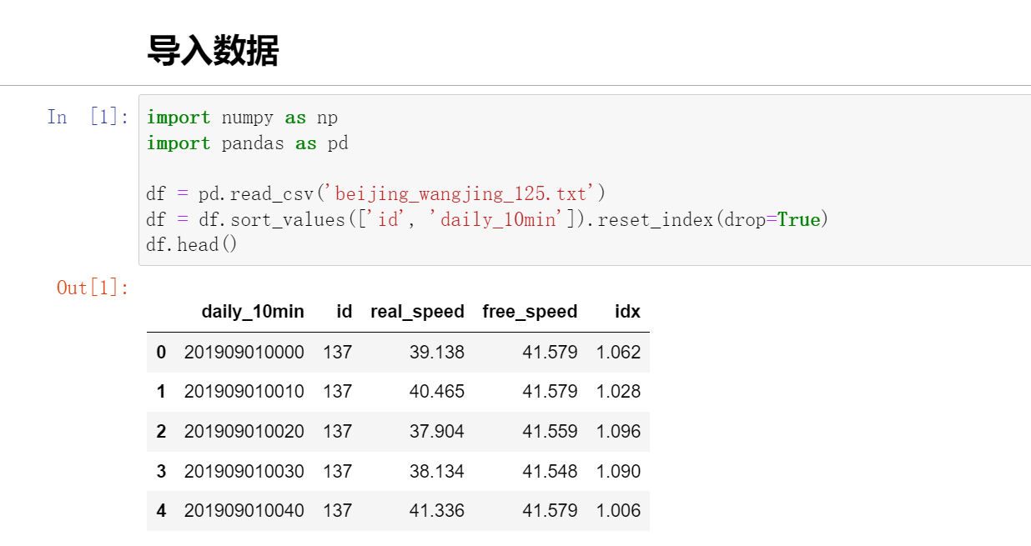
导入数据

Slide 5
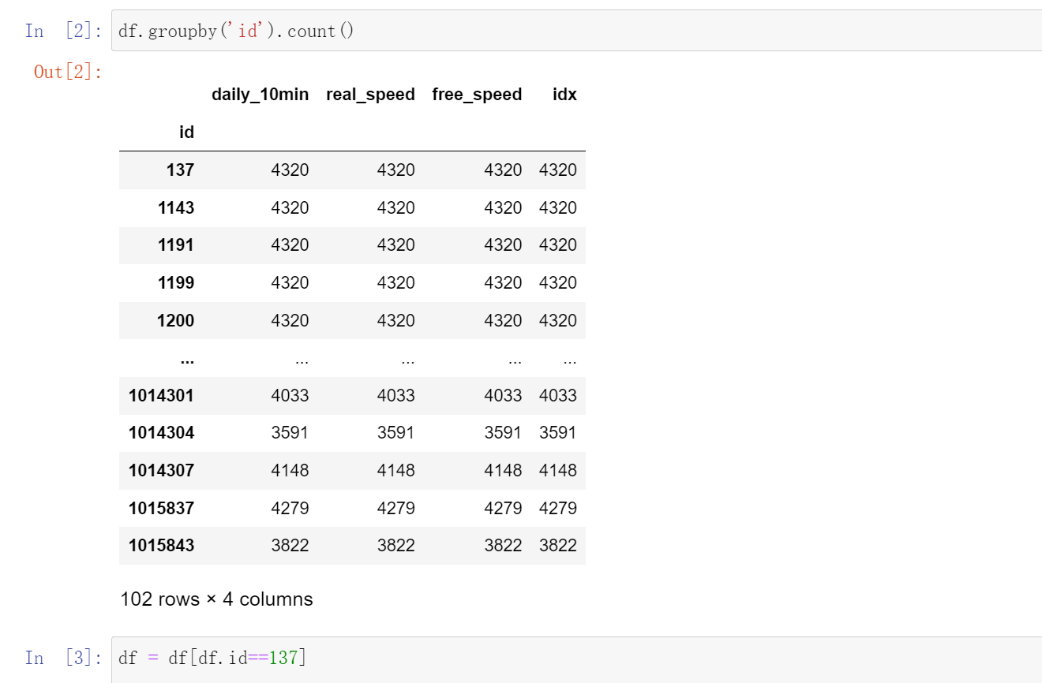
选择路段
选择数据完整没有缺失的路段

Slide 6
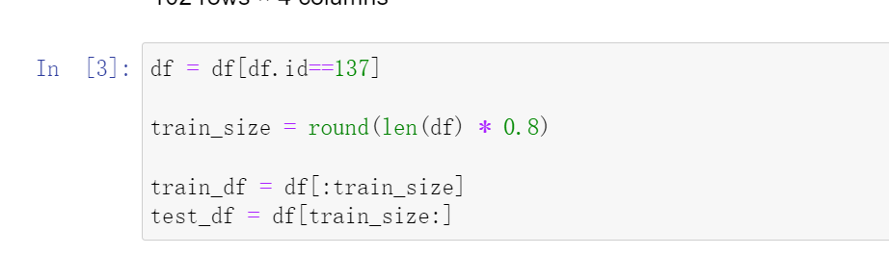
划分训练集测试集
按照时间顺序划分，防止数据穿越！

Slide 7
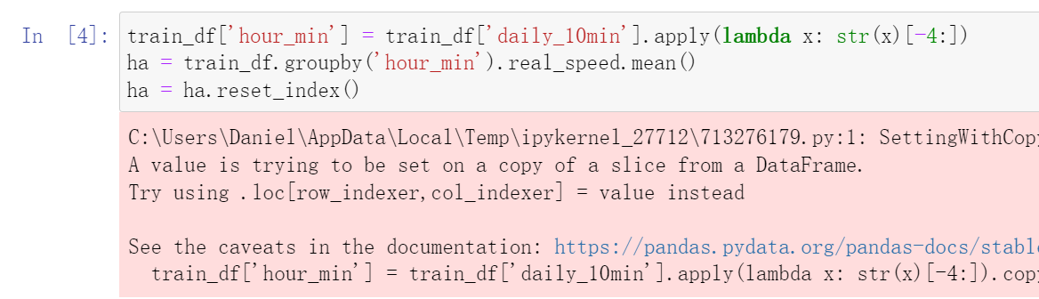
方法一：历史平均

Slide 8
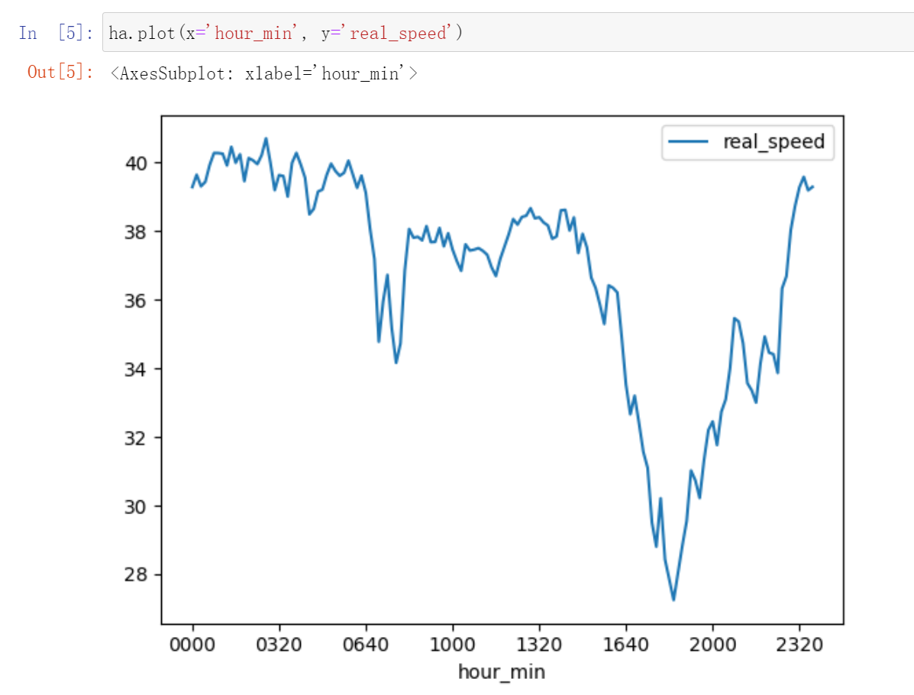
历史平均结果可视化

Slide 9
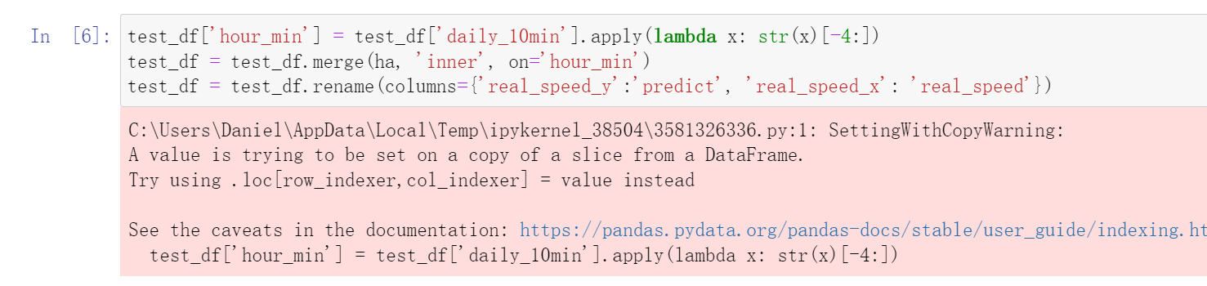
在测试集上预测

Slide 10
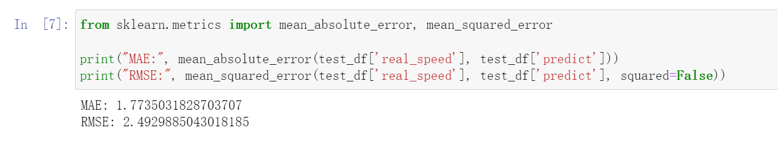
输出结果

Slide 11
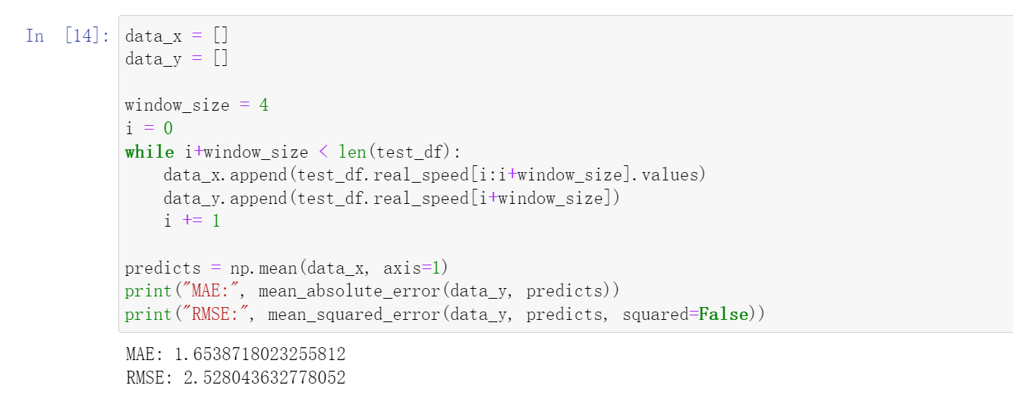
方法二：滑动平均

Slide 12
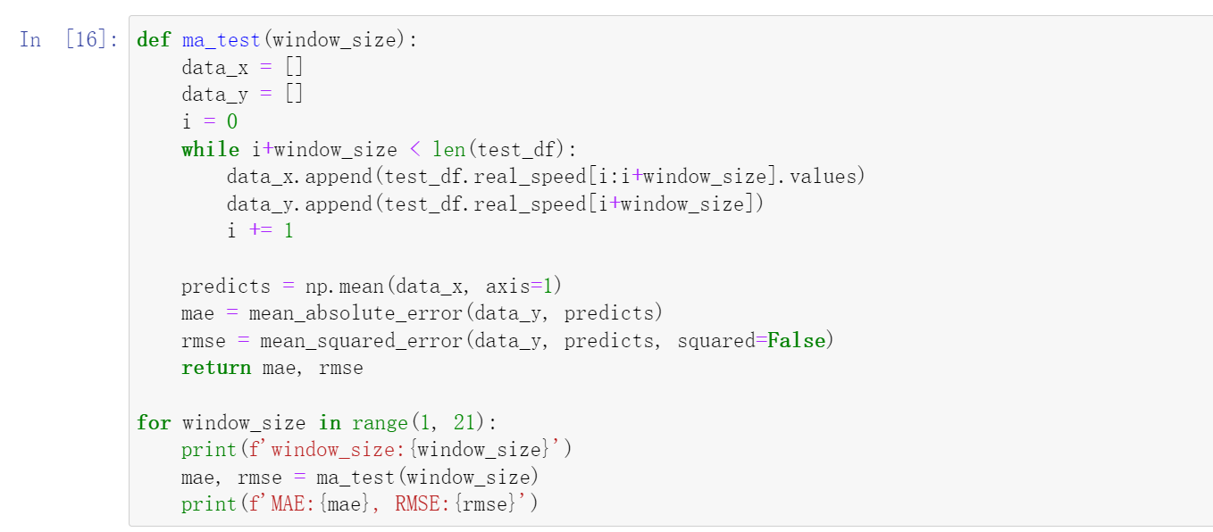
滑动平均超参数调优

Slide 13
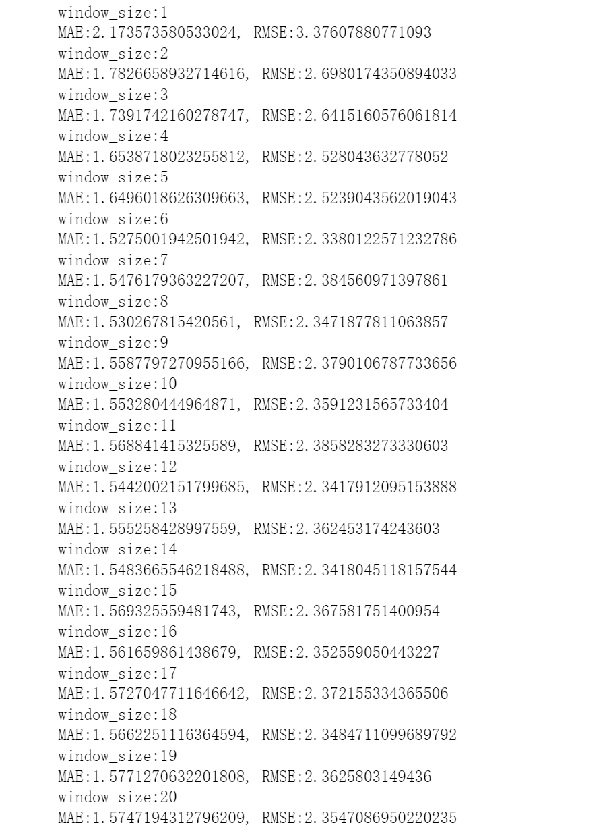
输出结果

Slide 14
课堂练习
1、众所周知，工作日和节假日的交通状况往往截然不同。如果对工作日和节假日加以区分，是否会得到更好的结果？请在历史平均法的基础上，考虑节假日的影响。（提示：9月有中秋节，有国庆节前一天）
2、众所周知，一条路段的路况和他周边路段的路况息息相关。如果能进一步考虑邻接路段的路况，是否会得到更好的结果？请在滑动平均法的基础上，设计考虑临近路段路况的模型。

